Slide 1

방구석
챌린지
우리 집이 놀이터가 되는 순간!
이근성 김은영 김준목 정구헌 정윤영

Slide 2
프로젝트 개요

Slide 3
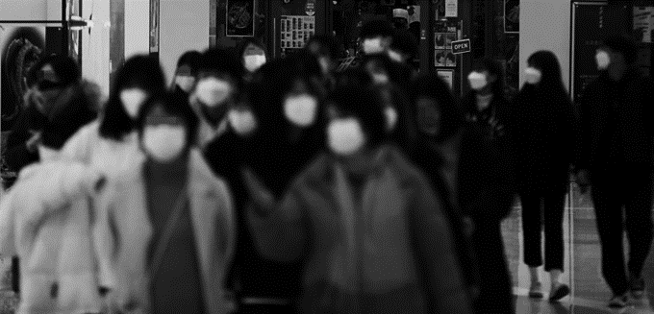

주제 선정 배경

Slide 4
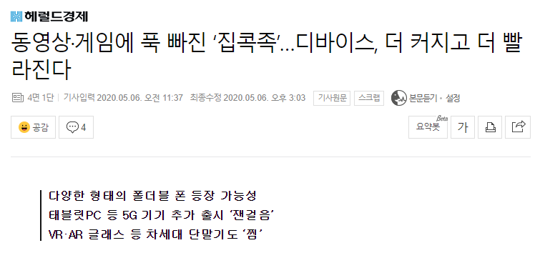
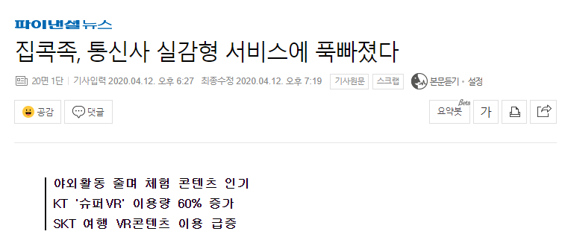
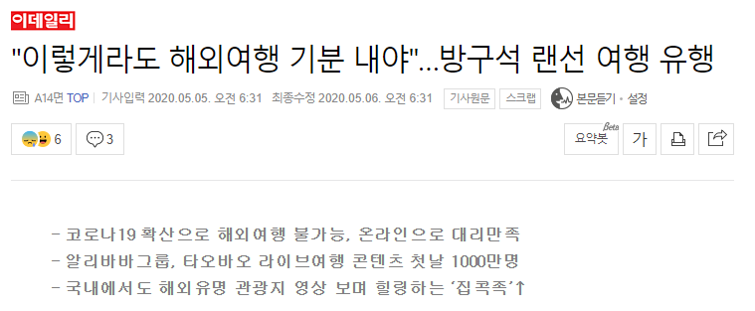

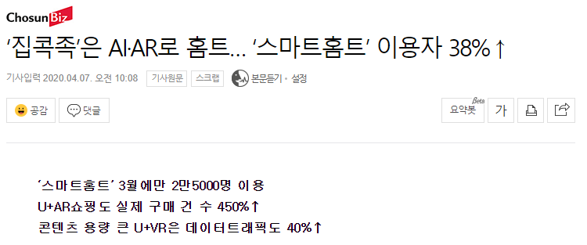

주제 선정 배경
집에서 즐기는
다양한 콘텐츠

Slide 5
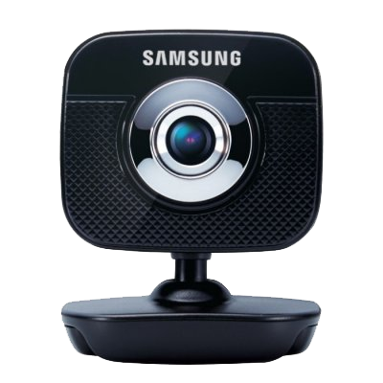




주제 선정 배경
“웹캠의 수요 증가”

Slide 6
모티브 서비스

Slide 7
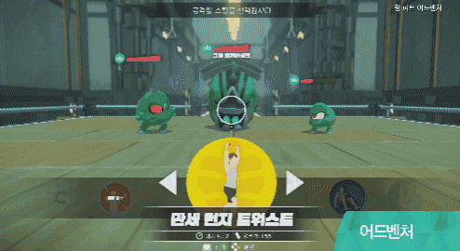
닌텐도 링피트

Slide 8
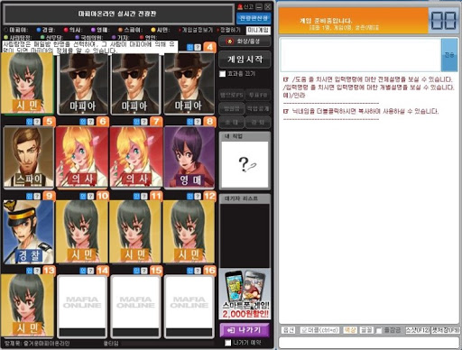
마피아 온라인

Slide 9
개발 설정

Slide 10







기술 스택

Slide 11
개발 일정
1주 | 2주 | 3주 | 4주 | 5주 | 6주 | 7주
프로젝트 기획
1차 백엔드 개발
1차 프론트엔드 개발
2차 백엔드 개발
2차 프론트엔드 개발
1차 리뷰
통합테스트
2차 리뷰
발표준비

Slide 12
와이어프레임

Slide 13
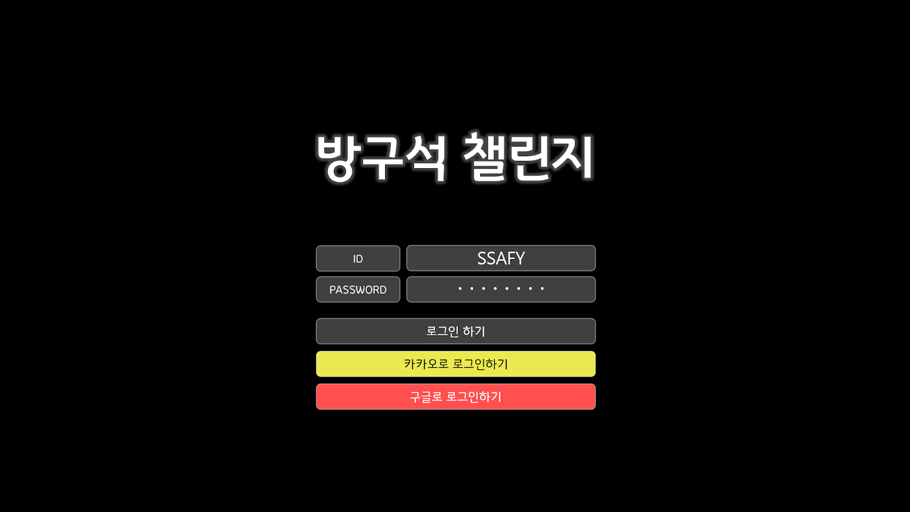

Slide 14

방구석
게임
방구석
취미

Slide 15
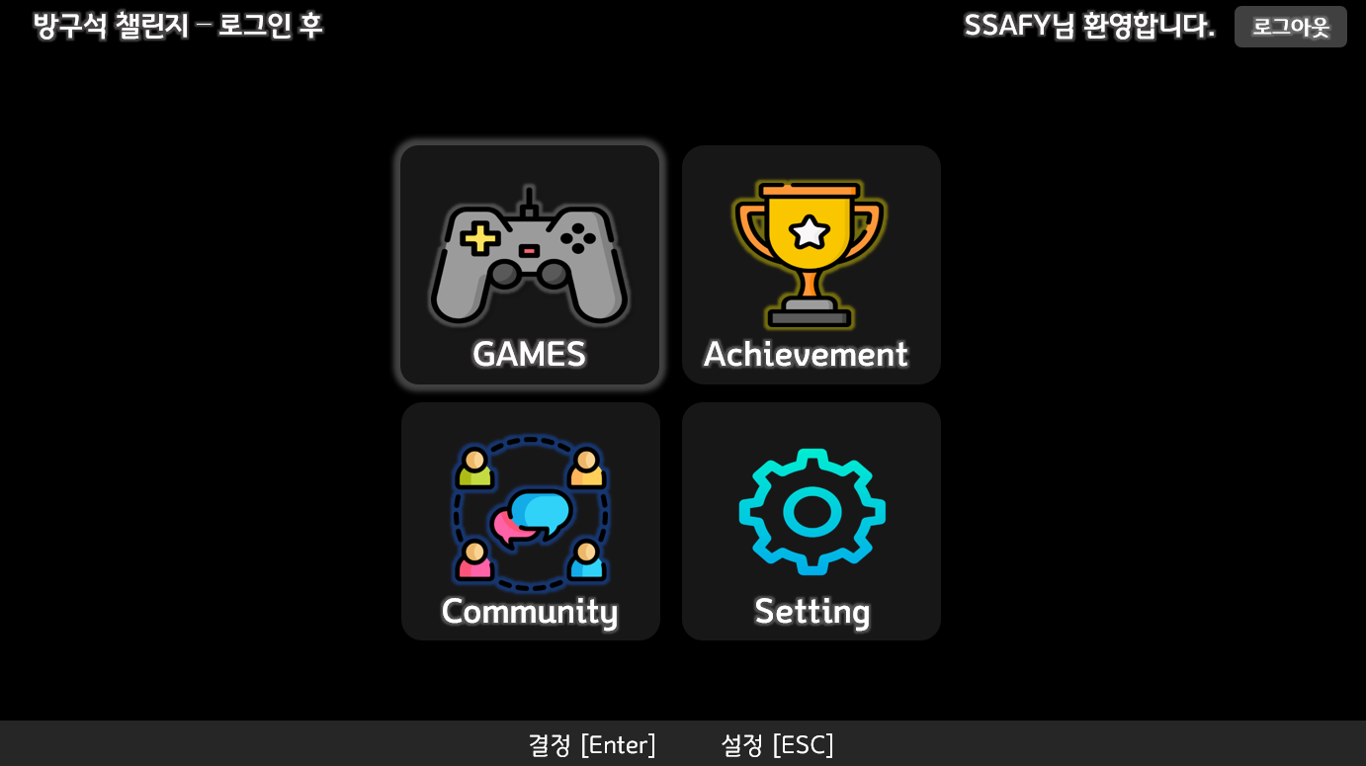

Slide 16
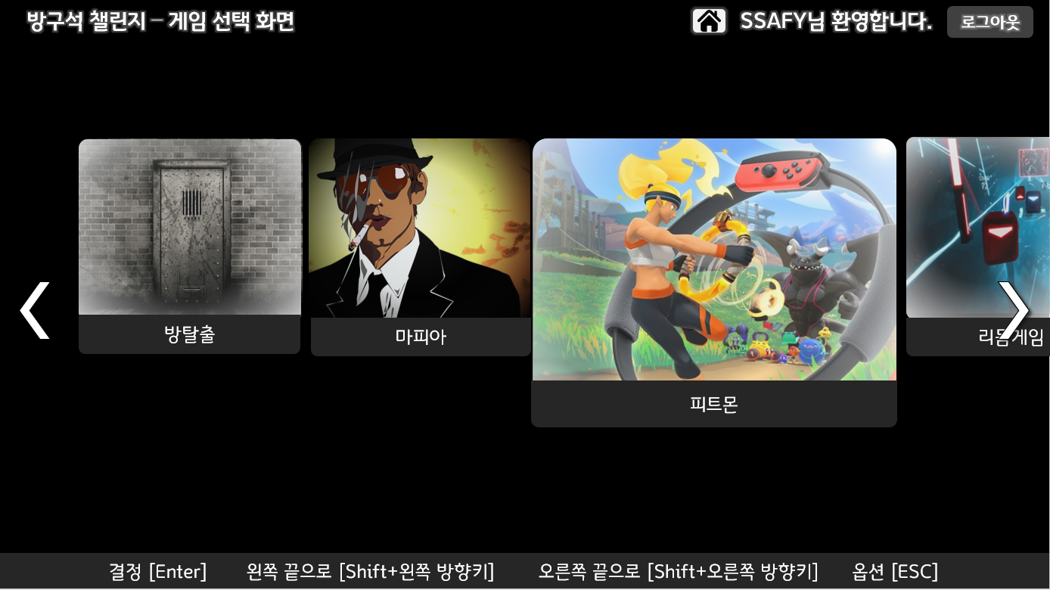

Slide 17
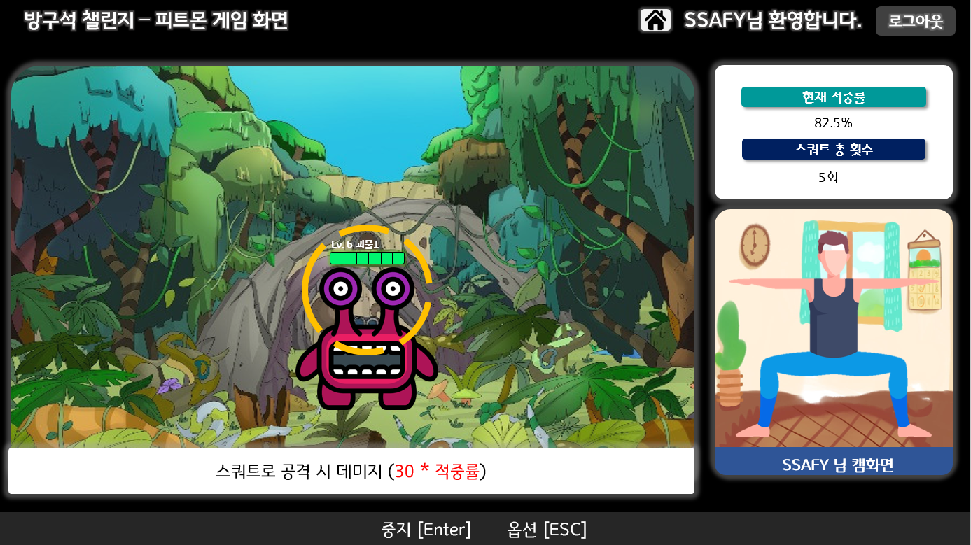

Slide 19
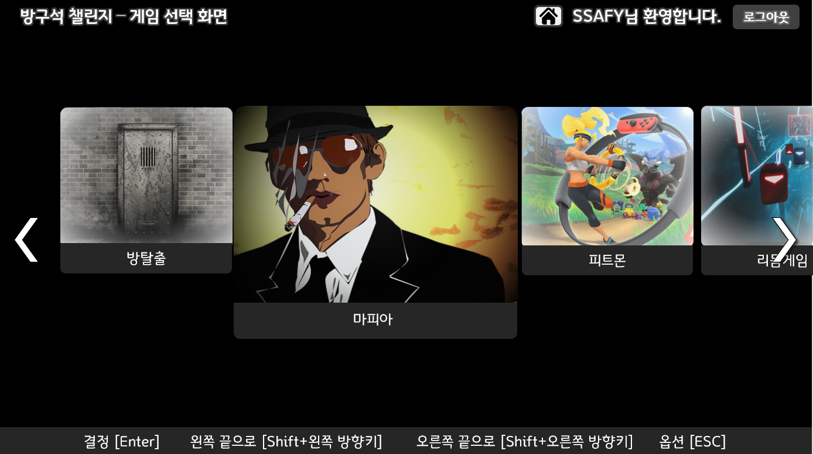

Slide 20
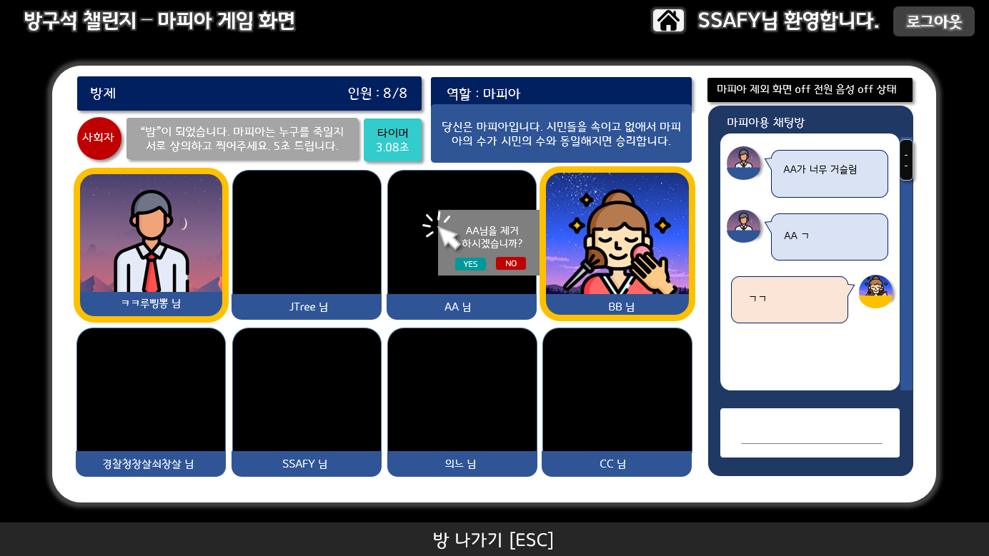

Slide 23
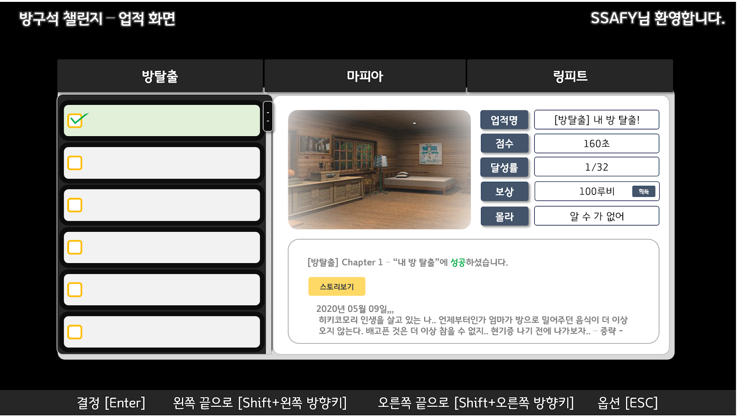
피트몬

Slide 24
프로젝트 목표

Slide 25

Free from ...
Location
Time
device

Slide 26
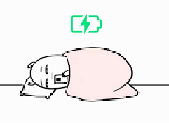







Give for ...

Slide 27
감사합니다!

